Slide 1
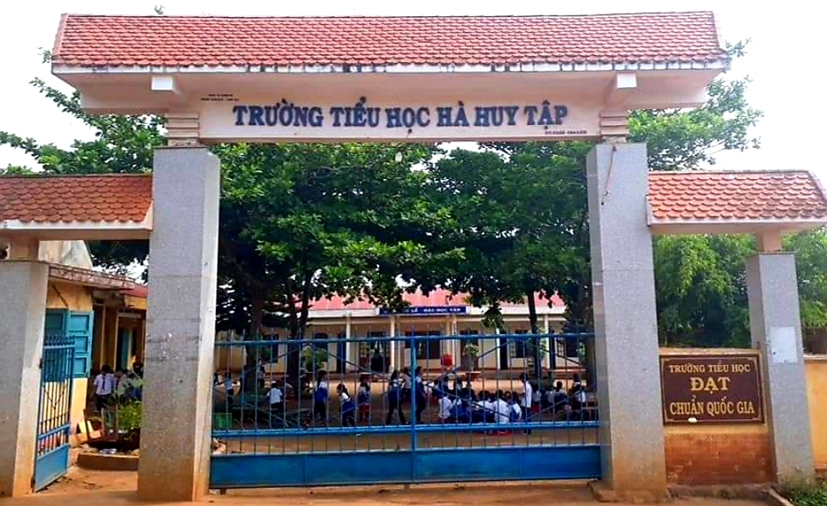
PHÒNG GIÁO DỤC ĐÀO TẠO THỊ XÃ BUÔN HỒ
TRƯỜNG TIỂU HỌC HÀ HUY TẬP
HỘI THI
GIÁO VIÊN DẠY GIỎI CẤP TRƯỜNG
TÊN BIỆN PHÁP
“Biện pháp giúp học sinh có ý thức học tập
môn Mĩ thuật ở bậc Tiểu học”
Giáo viên: Lê Thị Thanh
Bộ môn giảng dạy: Mĩ thuật
Tổ chuyên môn: Tổ 2

Slide 2
I. ĐẶT VẤN ĐỀ:
Mĩ thuật là môn học giúp học sinh rèn luyện kỹ năng: Nhìn, hiểu, tư duy và cảm nhận được cái đẹp để phát triển khiếu thẩm mĩ, phát triển óc quan sát cần thiết cho các em. Đây chính là giai đoạn chuyển tiếp giúp học sinh phát huy hết khả năng tư duy, niềm đam mê, tính thẩm mĩ, phát huy tính sáng tạo của mỗi cá nhân học sinh.

Slide 3
Khi làm việc gì muốn có được sự thành công thì cũng cần đến yếu tố tích cực và việc dạy học mĩ thuật cũng không ngoại lệ. Bởi vậy nếu giáo viên tích cực thôi vẫn chưa đủ, mà phải cần có sự tích cực học tập của học sinh thì quá trình học tập mới đạt kết quả cao.
Sự tích cực sẽ đem lại sự hăng say tìm tòi, khám phá sáng tạo và mang lại trạng thái học tập sôi nổi, cởi mở, tạo hứng thú cho học sinh, từ đó học sinh mới phát huy được tính chủ động trong quá trình học. Tuy nhiên trong quá trình học vẫn còn hiện tượng học sinh chưa phát huy hết tính tích cực gây ảnh hưởng đến tác phong học tập.

Slide 4
Nếu học Mĩ thuật một cách tích cực sẽ giúp học sinh hình thành tư duy hình ảnh, cảm nhận được vẻ đẹp và biết khám phá những vẻ đẹp trong cuộc sống, từ đó giúp các em hình thành cho mình sự ngăn nắp gọn gàng trong học tập cũng như trong cuộc sống gia đình.
Việc triển khai dạy học Mĩ thuật theo phương pháp mới đã tạo thêm luồng gió mới giúp học sinh hứng thú và tích cực hơn trong học tập, tuy nhiên vẫn còn một số học sinh chưa thật sự tích cực, chưa phát huy được tính chủ động sáng tạo và tỏ ra xem thường môn Mĩ thuật. Điều đó đã gây sự cản trở, vô tình tạo sự khó khăn cho giáo viên khi giảng dạy, mặc dù số lượng này không nhiều nhưng nó làm ảnh hưởng đến kết quả chung và tạo tiền lệ xấu cho quá trình dạy Mĩ thuật sau này.

Slide 5
II/ THỰC TRẠNG:
1. Thực tế tại đơn vị:
Thực trạng trên đã xảy ra trong quá trình tôi giảng dạy tại trường Tiểu học Hà Huy Tập và thiết nghĩ điều này cũng có thể xảy ra ở một số trường tiểu học khác, đây chính là mâu thuẫn giữa thực trạng và yêu cầu đòi hỏi khách quan.
Vấn đề này đã được tôi tìm hiểu một cách cặn kẽ và cũng đã tìm ra được nguyên nhân đó là học sinh chưa nhận thức được tầm quan trọng của môn Mĩ thuật nên chưa có thái độ học tập tích cực.

Slide 6
a. Thuận lợi
Trường được sự quan tâm của các cấp lãnh đạo, các bậc phụ huynh nên trường có cơ sở vật chất khang trang, các dãy phòng học vững chắc, bàn ghế sạch đẹp, sân trường có cây xanh bóng mát, học sinh yên tâm học hành, giáo viên yên tâm giảng dạy.
Nhìn chung đồ dùng trực quan cho môn Mĩ thuật cũng đã được trang bị. Hệ thống tranh ảnh đồ dùng trực quan cũng được phân chia theo từng khối lớp.
Hệ thống tranh ảnh và đồ dùng trực quan được cất giữ trong phòng thiết bị của trường, mỗi khi giáo viên có nhu cầu thì lên mượn phục vụ cho tiết dạy.
Tranh ảnh có màu sắc đẹp, đảm bảo tính thẩm mỹ, tính giáo dục, khoa học. Tranh ảnh được in trên giấy có chất lượng tốt nên việc bảo quản cũng dễ dàng.
Quá trình khai thác, sử dụng đồ dùng trực quan cũng đảm bảo chuyển tải đầy đủ nội dung bài học. Học sinh rất hứng thú trong khi quan sát tranh ảnh, đồ dùng minh họa cho nên các em rất tích cực, chủ động hơn trong quá trình lĩnh hội kiến thức

Slide 7
b. Khó khăn
* Về phía giáo viên
Trang thiết bị phục vụ môn học chưa được đầu tư thỏa đáng, chưa đủ đáp ứng nhu cầu cho dạy - học Mĩ thuật, sách đọc thêm và các tài liệu tham khảo còn ít. Khi dạy theo phương pháp mới đòi hỏi giáo viên phải có kế hoạch dạy học xuyên suốt và liên kết giữa xây dựng nội dung các chủ đề như thế nào cho đảm bảm mục tiêu giáo dục thì giáo viên vẫn còn nhiều băn khoăn. Giáo viên không có những biện pháp phù hợp trong quá trình dạy học sẽ không tạo được hứng thú, tích cực học tập cho các em.

Slide 8
* Đối với học sinh
Đối với học sinh Tiểu học giáo viên phải hướng dẫn vẽ từng bước chi tiết, nhưng một số em còn chưa thực hiện được vì: Chưa hiểu được nội dung, chưa hiểu được cách vẽ, chưa sẵn sàng tích cực sáng tạo, chưa thể hiện được ý tưởng qua các đường nét, màu sắc.
Ngoài ra khi vẽ các em thường sao chép bài vẽ của nhau dẫn đến các bài vẽ chưa sinh động về hình ảnh, cách thể hiện chủ đề chưa rõ ràng. Hình vẽ còn cứng nhắc, chưa tự nhiên. Nội dung các bài vẽ chưa phong phú, chưa thể hiện được cá tính và sở trường riêng của từng em.

Slide 9
2. Vai trò của biện pháp góp phần nâng cao chất lượng trong công tác giảng dạy. “Biện pháp giúp học sinh có ý thức học tập môn Mĩ thuật ở bậc Tiểu học”
Thực tế cho thấy. Biện pháp giúp học sinh có ý thức học tập môn mĩ thuật ở bậc tiểu học sẽ giúp học sinh hình thành tư duy hình ảnh, cảm nhận được vẻ đẹp và biết khám phá những vẻ đẹp trong cuộc sống, từ đó giúp các em hình thành cho mình sự ngăn nắp gọn gàng trong học tập cũng như trong cuộc sống gia đình.
Việc triển khai dạy học mĩ thuật theo phương pháp mới đã tạo thêm luồng gió mới giúp học sinh hứng thú và tích cực hơn trong học tập, tuy nhiên vẫn còn một số học sinh chưa thật sự tích cực, chưa phát huy được tính chủ động sáng tạo và tỏ ra xem thường môn Mĩ thuật. Điều đó đã gây sự cản trở, vô tình tạo sự khó khăn cho giáo viên khi giảng dạy, mặc dù số lượng này không nhiều nhưng nó làm ảnh hưởng đến kết quả chung và tạo tiền lệ xấu cho quá trình dạy mĩ thuật sau này.

Slide 10
Một số ít các em không thích vẽ hoặc vẽ đối phó khi bị thầy, cô nhắc nhở, vẽ lại các tranh bản thân đã từng vẽ trước đó.
Xuất phát từ vấn đề nêu trên tôi đã đi sâu vào nghiên cứu, lựa chọn và đưa ra áp dụng thử nghiệm: “Biện pháp giúp học sinh có ý thức học tập môn Mĩ thuật ở bậc Tiểu học” trên đối tượng học sinh lớp 4, tại trường Tiểu học Hà Huy Tập nơi tôi đang công tác.

Slide 11
2. NỘI DUNG VÀ CÁCH THỰC HIỆN BIỆN PHÁP
Để giải quyết thực trạng nêu trên tôi đưa ra 04 biện pháp để tiến hành giải quyết như sau:
► Tạo môi trường học tập thích hợp.
► Biện pháp vận dụng Mĩ thuật vào thực tế.
► Trò chuyện để biết học sinh thích vẽ gì, thích tông màu như thế nào ? Biết các em gặp khó khăn gì trong quá trình học Mĩ thuật?
► Biện pháp tạo không khí vui vẻ trong tiết dạy.

Slide 12
2.1. Tạo môi trường học tập thích hợp:
* Cách tiến hành: Mĩ thuật là môn năng khiếu đòi hỏi tinh thần thoải mái, có cảm hứng với bài mình sẽ học. Dựa vào đặc điểm này của bộ môn tôi luôn tìm cách tạo cho các em môi trường học trao đổi, thảo luận. Các em có thể di chuyển trong phạm vi cho phép để học hỏi ở bạn cách vẽ hình ảnh, cách đi màu. Cô thì luôn niềm nở với học sinh, đặt câu hỏi gợi ý pha chút dí dỏm cho nhiều em trả lời theo suy nghĩ của riêng mình đóng góp ý tưởng cho bài học, tạo bầu không khí học tập thoải mái cho các em.

Slide 13
2.2. Biện pháp vận dụng Mĩ thuật vào thực tế:
* Cách tiến hành: Liên hệ trong giờ học và cuối giờ học. Ví dụ: Vào đầu tiết học có thể mời một vài học sinh quan sát lớp học và nêu ý kiến xem hôm nay các bạn vệ sinh lớp học đã sạch sẽ chưa. Một số bạn trai tóc còn dài, bạn nữ chải tóc chưa gọn gàng,…giáo viên có thể nhẹ nhàng, khéo léo chỉ ra cho học sinh thấy cái chưa hay, chưa đẹp và cách thay đổi để đẹp hơn, gọn gàng hơn từ đó học sinh tiếp thu và điều chỉnh. Với những sản phẩm mĩ thuật đẹp của học sinh thì cuối giờ học giáo viên có thể gợi ý các em sử dụng các sản phẩm đó làm quà tặng cho mọi người, trang trí góc học tập ở nhà,…

Slide 14
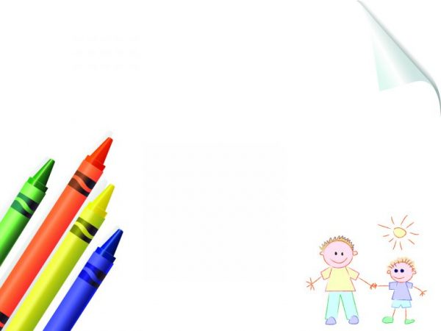
Giáo viên liên hệ thực tế sau mỗi chủ đề để các em thấy việc áp dụng mĩ thuật vào cuộc sống là rộng rãi và cần thiết. Giáo dục cho các em việc học mĩ thuật không đơn thuần chỉ là kĩ năng vẽ mà bao gồm khả năng quan sát, sắp xếp để mọi thứ trong cuộc sống đi vào ngăn nắp gọn gàng, giúp hình thành thói quen sống nề nếp khoa học, biết chọn trang phục phù hợp để có được tác phong ăn mặc đẹp.

Slide 15
2.3. Trò chuyện để biết học sinh thích vẽ gì, thích tông màu như thế nào? Biết các em gặp khó khăn gì trong quá trình học Mĩ thuật?
* Cách tiến hành: Có trò chuyện với học sinh mới biết được các em nghĩ gì, thích gì và biết được mức độ diễn đạt, khả năng cảm thụ thẩm mĩ, khó khăn mà các em còn gặp khi học Mĩ thuật. Ở môn Mĩ thuật, cô cần phải trò chuyện nhiều với học sinh. Qua trò chuyện tôi phát hiện được:
+ Các em thích vẽ gì, tô màu gì nhất, các em còn băn khoăn tô màu sao cho đẹp ? Từ đó hướng cho các em cách bố cục, phối màu phù hợp giúp bài vẽ thêm sáng tạo, đủ độ đậm nhạt.
+ Khó khăn về việc tìm hình ảnh trong bài, các sự vật, hiện tượng chưa vẽ được; nhiều em màu bị mất, hoặc hư hại tôi khuyến khích các em trao đổi giúp đỡ lẫn nhau.

Slide 16
Đối với những em nhút nhát và những em vẽ chưa đẹp tôi đặc biệt quan tâm nhiều hơn, tập cho các em vẽ tốt hình sau đó dần tới màu, khuyến khích các em mạnh dạn phát biểu, kịp thời động viên khích lệ khi các em có bài vẽ tốt. Khi thấy các em còn lúng túng tôi gợi mở thêm một số hình ảnh có liên quan đến bài vẽ.Tập cho các em thói quen nhận xét bài của bạn.
2.4. Tạo không khí vui vẻ trong tiết dạy.
* Cách tiến hành: Mỗi người giáo viên dạy Mĩ thuật khi bước lên lớp việc đầu tiên phải tạo không khí lớp học vui vẻ, hào hứng là việc rất quan trọng. Nếu cần mở đầu bài dạy hay kết thúc bài dạy nên tổ chức trò chơi mang tính giáo dục.

Slide 17
Ví dụ 1: Khi dạy bài vẽ tranh Ngày Tết, lễ hội và mùa xuân
Khâu chuẩn bị giáo viên phân cho các nhóm chuẩn bị 4 tranh đề tài khác nhau (Nhóm 1: đề tài ngày Tết; nhóm 2: đề tài lễ hội; nhóm 3: đề tài mùa xuân). Khi đến hoạt động tìm và chọn nội dung, giáo viên cho các nhóm dán tranh ảnh đã chuẩn bị vào khổ giấy A3 rồi thảo luận nội dung, lần lượt cử đại diện các nhóm lên bảng đính tranh ảnh đã chuẩn bị và giới thiệu sơ qua về nội dung tranh ảnh đó. Học sinh quan sát lắng nghe, tìm và chọn cho mình nội dung phù hợp khi vẽ. (làm như vậy, lớp học sẽ hào hứng và hấp dẫn học sinh càng dễ dàng quan sát và chọn nội dung từ lời giới thiệu của bạn mình).

Slide 18
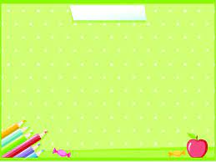
Ví dụ 2: Khi dạy bài Em tham gia giao thông tôi cho học sinh xem những hình ảnh về giao thông. Khi các em quan sát xong tôi sẽ đặt câu hỏi
Hỏi: các em có suy nghĩ gì khi nhìn thấy những hình ảnh này?
( nếu chúng ta không chấp hành đúng luật giao thông thì sẽ gây ra những thương tâm)
Hỏi: vậy chúng ta phải làm gì để hạn chế tai nạn giao thông ?
(Chấp hành đúng luật giao thông. Tuyên truyền cho mọi người cùng chấp hành)
Như vậy giới thiệu đối với 1 bài mới là rất cần thiết và cần thiết

Slide 19
Thường xuyên khen học sinh để trẻ tự tin khi đặt câu hỏi và trả lời câu hỏi, tránh chê bai hay dùng đòn roi khiến học sinh sợ hãi, căng thẳng dẫn đến chán học
- Tóm lại: Giáo viên phải dẫn dắt vào bài mới ngay từ đầu tiết cũng làm tăng tính hứng thú trong học tập của học sinh trong giờ học. Nếu dẫn dắt tốt thì sẽ gây hứng thú học tập của học sinh, có thể cho học sinh hát một bài về ngày tết và mùa xuân hoặc cho học sinh xem một đoạn clip về không khí ngày tết và mùa xuân…vì việc dẫn dắt vào bài nó đem đến tình huống có vấn đề sau đó học sinh quan tâm đến những vấn đề đó để giải quyết trong suốt quá trình của tiết học cũng như nhớ bài được lâu và được khắc sâu một cách có khoa học.

Slide 20
3. Kết quả
Sau khi áp dụng “ Biện pháp giúp học sinh có thái độ học tập tích cực môn Mĩ thuật ở bậc Tiểu học” được thử nghiệm trên đối tượng học sinh lớp 4, tôi thấy hầu hết học sinh đều đã hiểu được nội dung, hiểu được cách vẽ, cách thực hiện để hoàn thiện sản phẩm đẹp, các em đã tích cực, sáng tạo hơn, thể hiện được ý tưởng qua các đường nét, màu sắc. Các em học sinh đã không còn tình trạng thực hành để đối phó mà chủ động trong quá trình học tập, tự tin trước lớp, giao tiếp tiến bộ, năng lực sáng tạo, biểu đạt có tiến bộ rõ rệt.

Slide 21
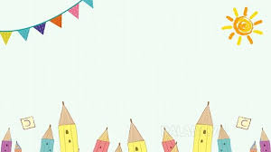
Tính tới thời điểm giữa học kì I, học sinh đã quen và thực hiện tương đối tốt biện pháp học tập này, áp lực học tập không còn là vấn đề với các em mà ngược lại các em học sinh đã chủ động thực hành các bài tập ở phần Vận dụng, sáng tạo để tạo nên những sản phẩm mĩ thuật đẹp có thể sử dụng để trang trí ứng dụng trong cuộc sống. Điều quan trọng là giáo viên đã tạo được không khí hào hứng, say mê, thái độ học tập tích cực môn Mĩ thuật cho các em học sinh.

Slide 22
Kết quả so sánh cụ thể như sau:
Trước khi áp dụng:
Đầu năm học | Tổng số học sinh | Các sản phẩm mĩ thuật hoàn thành tốt và có sự sáng tạo | Các sản phẩm mĩ thuật hoàn thành | Các sản phẩm mĩ thuậtchưa hoàn thành
2022 - 2023 | 26 | 2 | 21 | 3

Slide 23
Sau khi áp dụng:
Năm học | Tổng số học sinh | Các sản phẩm Mĩ thuật hoàn thành tốt và có sự sáng tạo | Các sản phẩm Mĩ thuật hoàn thành | Các sản phẩm Mĩ thuật chưa hoàn thành
2022 - 2023 GHK I | 26 | 5 | 20 | 1

Slide 24
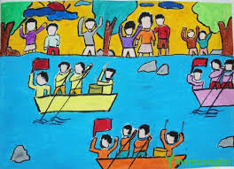
Một số bức tranh học sinh thực hiện sau khi áp dụng

Slide 25
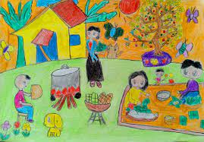

Slide 26
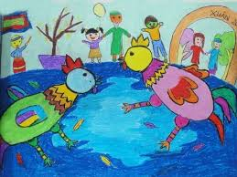

Slide 27
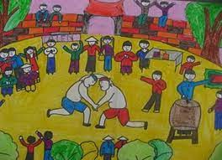

Slide 28
4. Đánh giá chung
4.1. Đối với giáo viên
Là một người giáo viên dạy các em học sinh phải nhiệt tình trách nhiệm, tâm huyết với nghề, luôn tìm tòi sáng tạo trong phương pháp dạy học, áp dụng phù hợp với từng đối tượng học sinh. khi học sinh đã nhận thức được tầm quan trọng của môn học và có thái độ tích cực thì mọi khó khăn trong dạy học mĩ thuật sẽ được loại bỏ, những định kiến về môn học phụ sẽ không còn mà dần dần thay vào đó là những quan niệm đúng đắn giúp học sinh phát triển nhân cách, trí thức một cách hoàn chỉnh nhất.

Slide 29
Từ việc áp dụng biện pháp thành công cho ta một kinh nghiệm quý giá về việc tạo niềm tin cảm xúc và thái độ học tập cho các em, chính đây là yếu tố quan trọng góp phần vào sự thành công của dạy học nói chung và dạy mĩ thuật nói riêng. Qua việc áp dụng biện pháp thành công cũng đúc kết cho ta một kinh nghiệm thực tiễn rằng muốn dạy học mĩ thuật thành công không phải lúc nào cũng chỉ yêu cầu học sinh phải có năng khiếu. Việc dạy những học sinh có năng khiếu sẽ đóng vai trò định hướng cho sự phát triển năng lực bẩm sinh sau này, còn ở cấp dạy tiểu học, thái độ cảm xúc và sự tích cực chính là yếu tố quyết định giúp các em hoàn thành tốt nhiệm vụ học, nhằm giúp giáo viên triển khai phương pháp dạy hiệu quả mang lại thành công chung cho giáo dục.

Slide 30
4.2. Đối với học sinh
Có thái độ tích cực học tập môn Mĩ thuật, trong lớp chăm chú nghe giảng, về nhà tập luyện, hoàn thành nhiệm vụ học tập được giao. Biết nhận xét ưu khuyết điểm của bạn trong giờ học. Chuẩn bị đầy đủ đồ dùng học tập. Mạnh dạn, tự tin tham gia các hoạt động phong trào của nhà trường cũng như của địa phương tổ chức.
Việc tác động vào nhận thức để học sinh thấy được tầm quan trọng của môn Mĩ thuật, từ đó có thái độ học tập tích cực là một việc rất cần thiết trong việc hướng đến giáo dục toàn diện hiện nay. Việc áp dụng biện pháp này sẽ càng có ý nghĩa khi tạo cho học sinh có được những hành vi chủ ý, tạo được niềm tin và cảm xúc, đặc biệt là thấy được tầm quan trọng của môn học đối với sự phát triển toàn

Slide 31
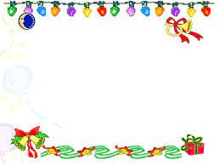
diện về đức - trí - thể - mĩ. Từ đó các em hình thành thái độ đúng đắn với môn học, góp phần tạo điều kiện thuận lợi cho giáo viên trong việc triển khai nội dung, phương pháp dạy.
Đặc biệt biện pháp có ý nghĩa quan trọng giúp xóa bỏ việc xem thường môn Mĩ thuật của một số học sinh, giúp cho học sinh phát triển nhân cách một cách toàn diện. Ngoài ra việc áp dụng biện pháp sẽ tạo điều kiện tối đa cho những học sinh có năng khiếu phát triển năng lực của mình một cách trọn vẹn nhất.

Slide 32
* Tóm lại
Biện pháp này có hiệu quả và khả quan. Đồng thời cũng khẳng định một điều đó là: Dạy Mĩ thuật theo phương pháp mới không khó. Cái khó chính là giáo viên phải lựa chọn phương pháp giáo dục sao cho phù hợp và để làm được điều này trước hết đòi hỏi giáo viên phải là người có lòng yêu nghề - mến trẻ, ham học hỏi để nâng cao trình độ, tích cực áp dụng công nghệ thông tin vào giảng dạy và quyết tâm thực hiện theo đúng tinh thần đổi mới giáo dục Mĩ thuật Tiểu học do Bộ Giáo dục & đào tạo đã triển khai.

Slide 33
Qua nghiên cứu, áp dụng “Biện pháp giúp học sinh có có ý thức học tập môn Mĩ thuật ở bậc Tiểu học” tại trường Tiểu học Hà Huy Tập. Tôi nhận thấy khả năng nhận thức, ý thức học tập môn Mĩ thuật của học sinh được nâng cao và mang lại hiệu quả rõ rệt. Biện pháp này có thể được tiếp tục được áp dụng trong những năm học tiếp theo.

Slide 34
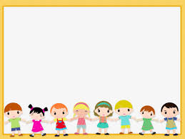
III. PHẦN KẾT LUẬN, KIẾN NGHỊ
1/ Kết luận:
Nói đến mĩ thuật là nói đến cái đẹp, tính thẩm mĩ. Môn học mĩ thuật vốn là môn học đặc thù, song gắn bó chặt chẽ với các môn học khác. Môn mĩ thuật ở bậc TH đóng một vai trò khá quan trọng trong đời sống tinh thần của học sinh, góp phần vào việc hình thành nhân cách con người ngày càng hoàn thiện hơn. Mĩ thuật gắn với thị giác là những giác quan, kênh thông tin tiếp nhận quan trọng gắn liền với ý thức hệ, đến nhận thức của các em học sinh là quyền lợi tinh thần mà các em cần được hưởng thụ.
Đổi mới phương pháp giáo dục nói chung là cần thiết nhằm nâng cao chất lượng và hiệu quả giáo dục. Song việc áp dụng phương pháp giúp học sinh có ý thức học tập môn mĩ thuật cũng là một hình thức đổi mới phương pháp dạy và học chính là giúp cho học sinh biết cách học sáng tạo để chủ động hơn và hào hứng hơn trong quá trình học tập, tập dần với thói quen tự mình tìm hiểu và khám phá những tri thức mới.

Slide 35
2/ Kiến nghị.
*Đối với sở, phòng giáo dục:
Quan tâm đầu tư trang thiết bị, đồ dùng trực quan cho môn Mĩ thuật.
Cần tăng cường mở các lớp bồi dưỡng tập huấn cho giáo viên bộ môn Mĩ thuật về đổi mới phương pháp dạy học theo định hướng trong đó có phương pháp sử dụng đồ dùng trực quan dạy học.

Slide 36
*Đối với nhà trường:
Nhà trường tạo động lực và sự hỗ trợ cần thiết hơn cho giáo viên khi dạy tiết học mĩ thuật, có phòng tranh riêng cho các em học sinh tham khảo và cảm nhận cái đẹp, bởi đặc thù của môn học cần diện tích rộng các em có thể đưa bài vẽ ra xa để ngắm.
Nhà trường cần quan tâm đúng mức tới đồ dùng dạy học môn mĩ thuật, mẫu
vẽ chưa phong phú, chưa có tính thẫm mỹ cao, các em còn hạn chế về mẫu vẽ, về bố cục, màu vẽ ... vậy đề nghị nhà trường trang bị thêm đồ dùng học tập cho các em.
Nghiên cứu này có thể áp dụng dạy học cho nhiều thế hệ học sinh, vì thế triển khai và nhân rộng là điều rất cần thiết, hình thành cho các em nhân cách sống và đồng thời giáo dục thẩm mĩ cho học sinh.

Slide 37
* Đối với Giáo viên.
Giáo viên phải không ngừng học hỏi nâng cao tay nghề, luôn sáng tạo, cải tiến cách dạy, thay đổi hình thức tổ chức dạy học sao cho linh hoạt, mềm dẻo, hấp dẫn học sinh. Luôn cố gắng làm cho các em hào hứng học tập.

Slide 38
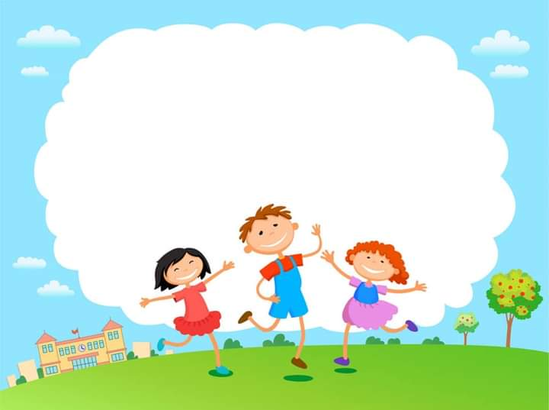
Chúc hội thi thành công tốt đẹp

